Slide 1
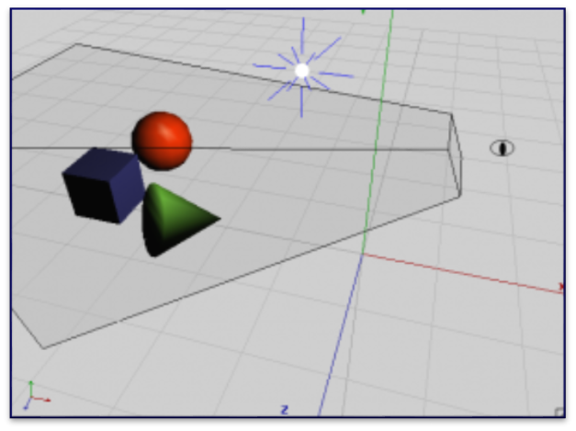
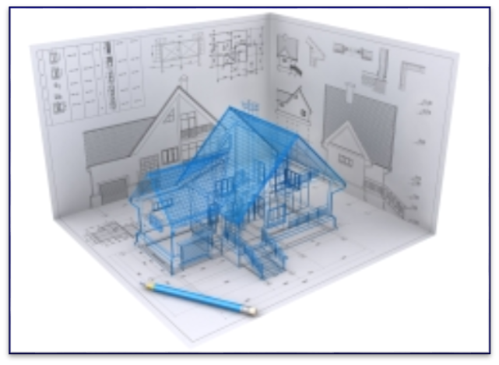
计算机高级图形学
第五章 变换

Slide 2


内容
二维变换
  齐次坐标表示
  基本变换
  其它变换
三维变换

Slide 3
二维变换
通过二维变换和裁剪，将定义在二维世界坐标系中的物体变换到以像素为单位的屏幕坐标系中，实现二维物体的光栅显示
  矢量图形、卡通动画
二维图形中常见的变换
  齐次坐标表示：
  基本变换：平移、旋转、放缩
  其它变换：剪切、对称、复合

Slide 4
关于齐次坐标
用一个n+1维向量表示一个n维向量
  二维点(x, y)，用(X, Y, ω)表示
  (2, 3)的齐次坐标表示可以是(4, 6, 2)、(3, 4.5, 1.5)
  ω可以任意选取
齐次坐标与笛卡尔坐标的关系
x=X/ω y=Y/ω
齐次坐标表示点的优势
  防止浮点数溢出
  ？
ω
P
X
ω=1 平面
Y

Slide 5
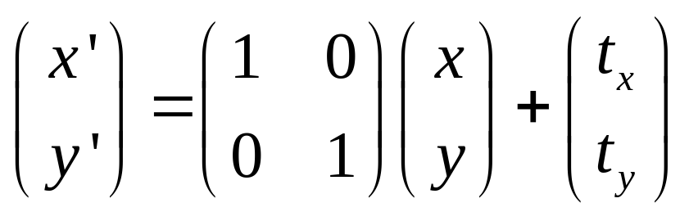
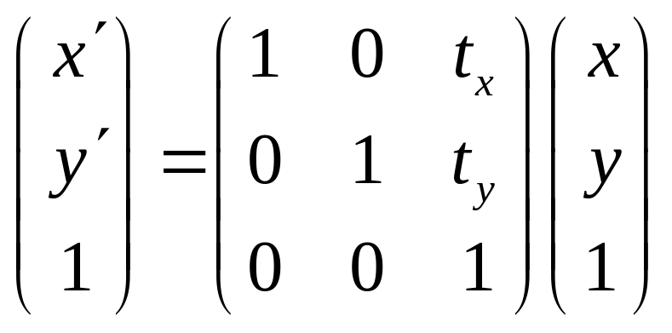
二维平移
二维点P(x, y)移动(t_{x}, t_{y})后，得到点P'(x', y')
Y
(x', y')
(x, y)
采用齐次坐标: (x, y) → (x, y, 1)
O
X
  奇次坐标作用：
  矩阵变换的统一表示

Slide 6
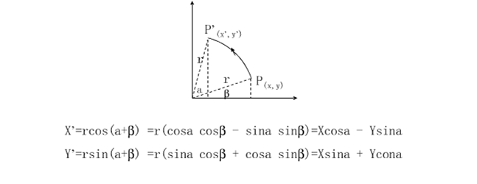

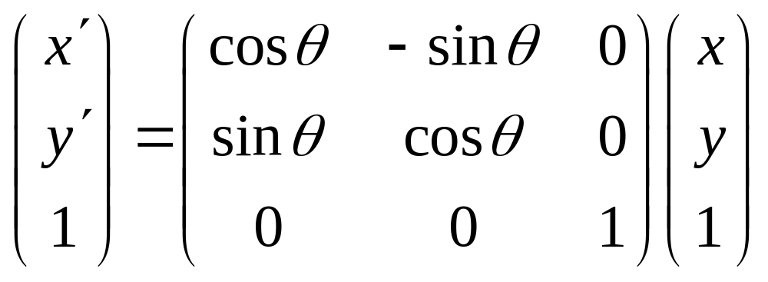
二维旋转
将点P(x, y)绕坐标原点按逆时针旋转角θ
Y
(x', y')
θ
X
(x, y)

Slide 7

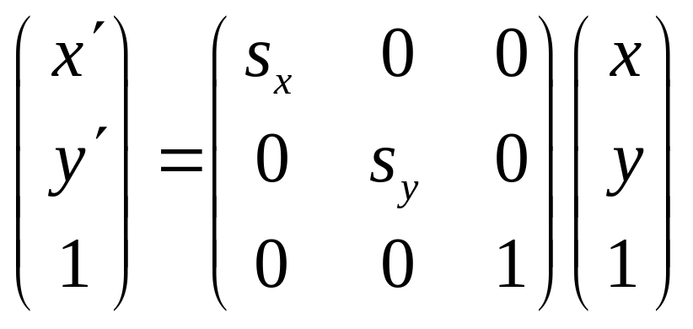
二维放缩
对于进行放缩的变换公式
  其中s_{x}和s_{y}分别为x和y分量的放缩比例
Y
(x', y')
(x, y)
O
X
Notes:
Sx和Sy是

Slide 8
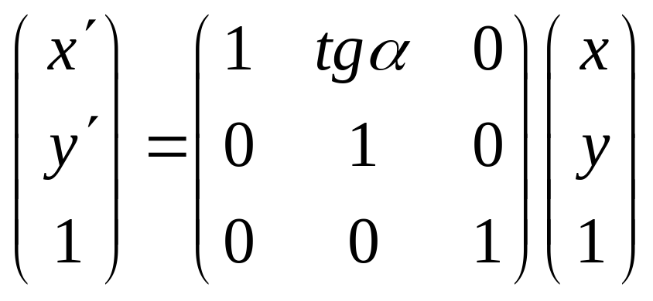
剪切变换(Shear)
沿X-轴方向的剪切变换
Y
(x, y)
(x', y')
α
X
变换过程中， y坐标保持不变，x坐标值发生线性变化
平行于X轴的线段变换后仍平行于X轴，平行于Y轴的线段变换后错切成与Y轴成固定角α的直线

Slide 9
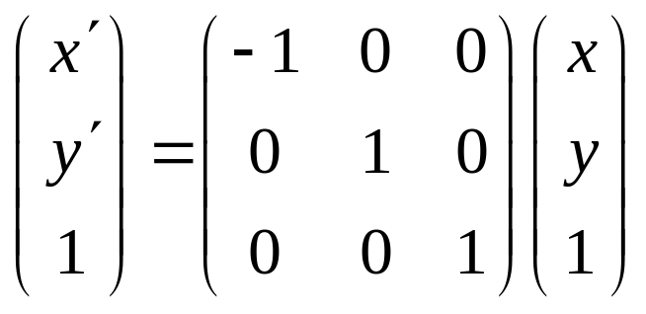
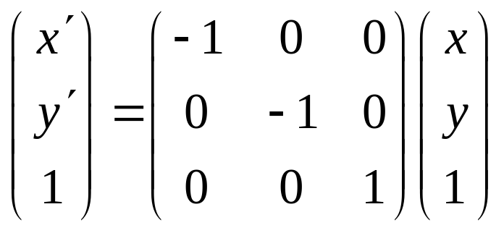
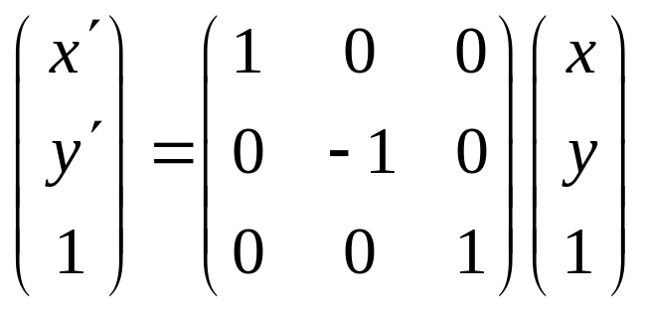
对称变换
Y
(-x, y)
(x, y)
O
X
(-x, -y)
(x, -y)
关于X轴的对称变换
关于坐标原点的对称变换
关于Y轴的对称变换

Slide 10
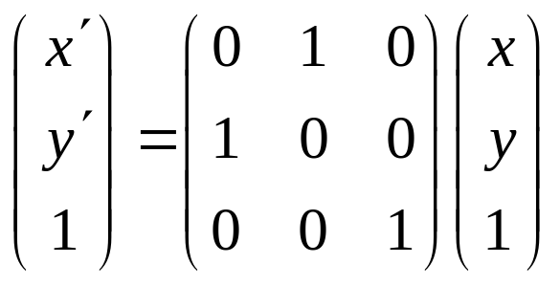
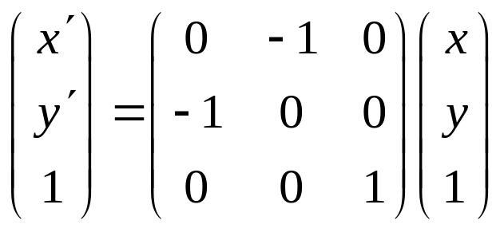
对称变换
Y
Y
(x,y)
y=x
(x, y)
O
O
X
X
(-y, -x)
y=-x
(y, x)
关于直线y=x的对称变换
关于直线y=-x的对称变换

Slide 11
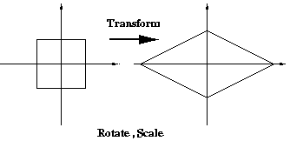
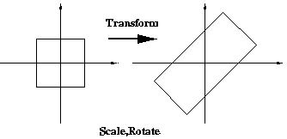
复合二维变换
平移、旋转和放缩矩阵通常记为T、R和S
二维变换具有结合性：(AB)C=A(BC)
二维变换不具有交换性
先旋转，再(非等比例)放缩
先(非等比例)放缩，再旋转

Slide 12
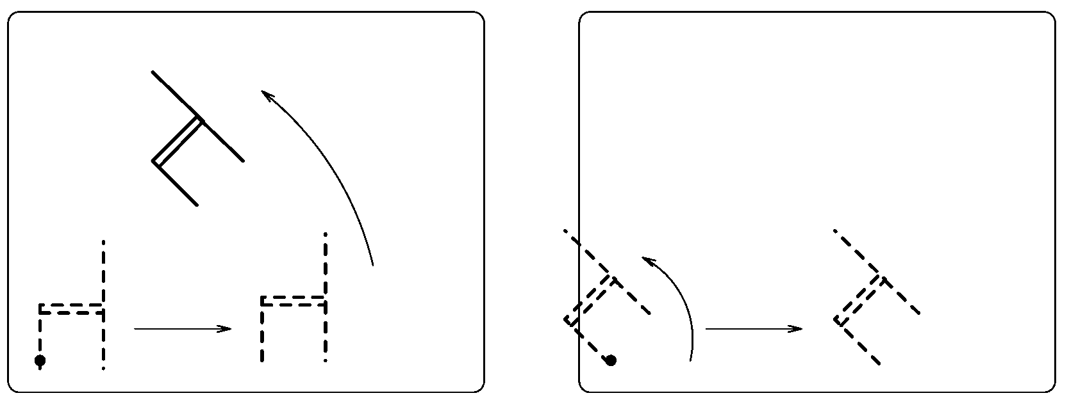
复合二维变换
二维变换不具有交换性
先平移，再旋转
先旋转，再平移

Slide 13

复合二维变换
上述变换的组合可以得到特殊的二维变换
  刚体变换
    可以分解为：平移和旋转的组合
    物体的形状没有变化，位置和方位有变化
  仿射变换
    可以分解为：平移、旋转和放缩的组合
    保持点的共线性、长度的比例＝>平行线
刚体变换
仿射变换

Slide 14
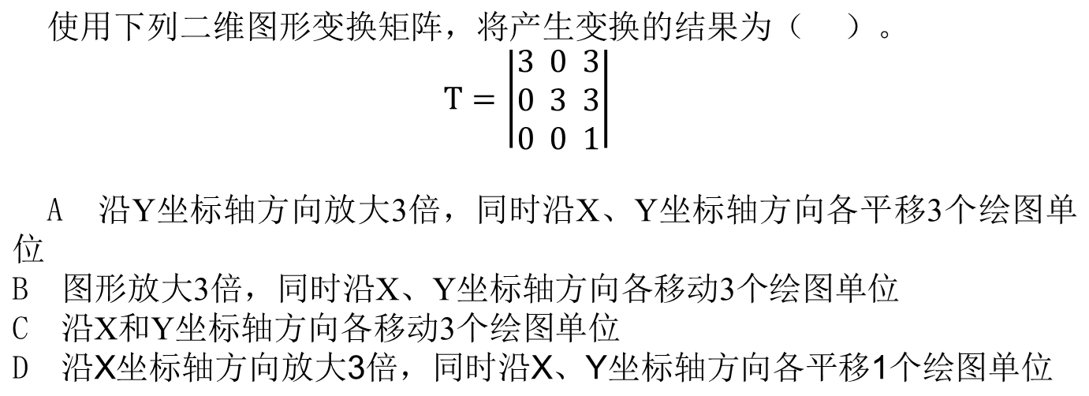
课堂练习

Slide 15
内容
二维变换
三维变换
  场景坐标系和造型变换
  视点坐标系和取景变换
  投影坐标系和投影变换
  屏幕坐标系和设备变换

Slide 16
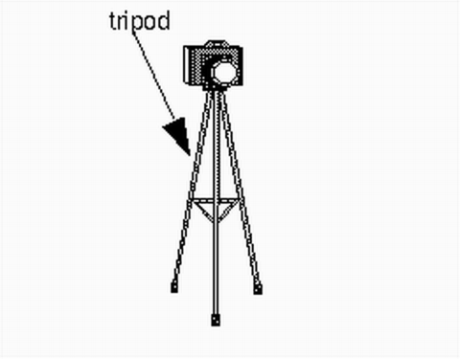
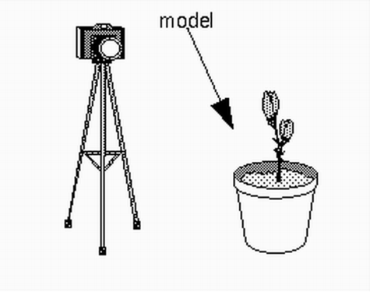
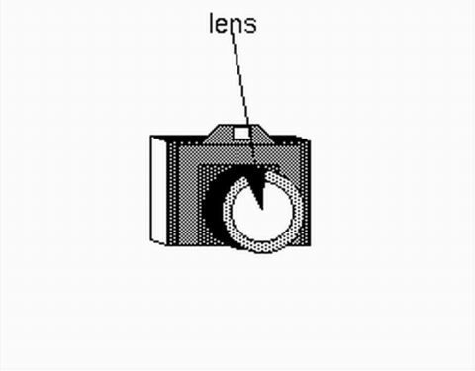
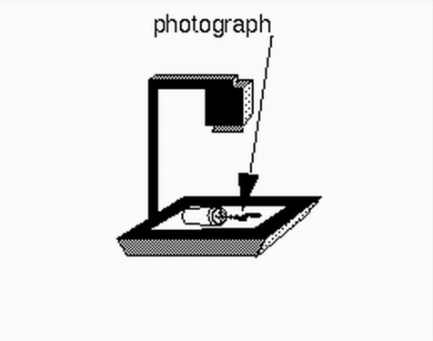
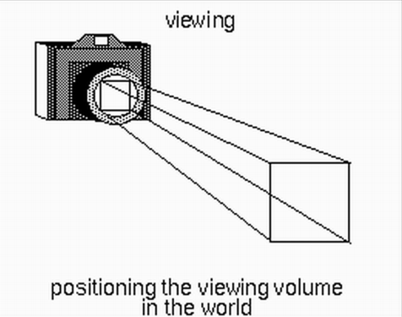
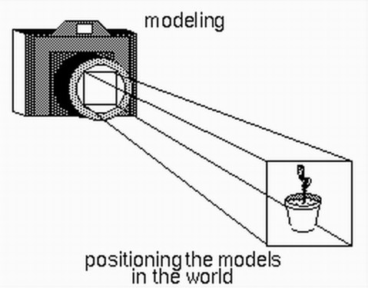
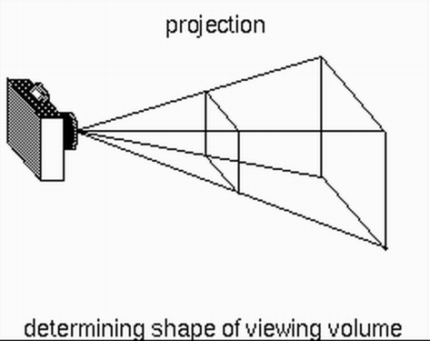
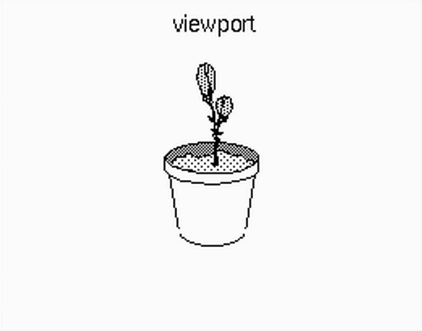
三维变换的基本概念
三维变换可以看作是对照相过程的模拟，即如何将场景中的三维几何物体变换到二维屏幕上
真实的照相机
计算机中的虚拟照相机

Slide 17
三维变换的基本概念
场景造型：
  场景坐标系：世界坐标系、局部坐标系
  变换：造型变换
放置虚拟照相机
  坐标系：视点坐标系(虚拟照相机的位置、朝向以及向上的方向)
  变换：取景变换 (在视域四棱锥进行裁剪和背面剔除 )

Slide 18
三维变换的基本概念
投影(照相、摄影)：
  坐标系：投影坐标系和窗口坐标系
  变换：投影变换
二维显示
  坐标系：窗口坐标系、规格化设备坐标系与屏幕的物理坐标系
  变换：设备变换、视窗变换

Slide 19
三维变换流程图
局部坐标系
模型变换
世界坐标系
取景变换
视点坐标系
投影变换
图像坐标系
设备变换
规格化设备
坐标系
视窗变换
屏幕坐标系

Slide 20
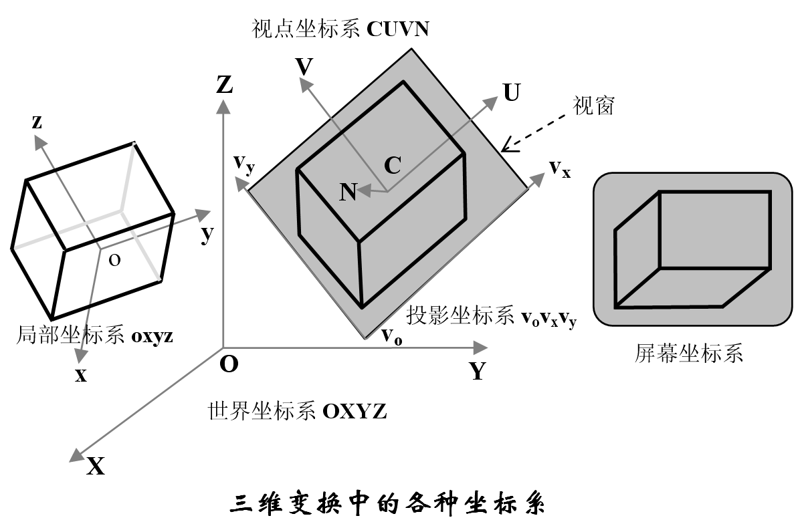
三维变换中的各种坐标系

Slide 21
三维变换流程图
模型变换
局部坐标系
模型变换
世界坐标系
取景变换
视点坐标系
投影变换
图像坐标系
设备变换
规格化设备
坐标系
视窗变换
屏幕坐标系

Slide 22
场景坐标系和模型变换
几何场景建立于世界坐标系中
场景中的具体物体与建模坐标系相联系
  建模坐标系可以简化物体的定义
  物体=｛标准体素，变换｝
模型变换：
  物体从建模坐标系到世界坐标系的变换
  三维线性和非线性变换

Slide 23
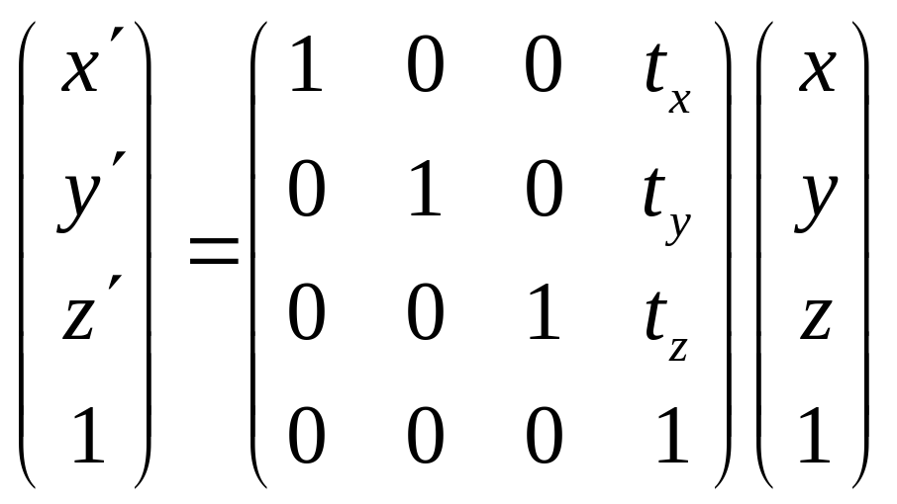
三维模型变换：平移
三维平移T：三维点P(x, y, z)移动(t_{x}, t_{y}, t_{z})后，得到点P'(x', y', z')

Slide 24
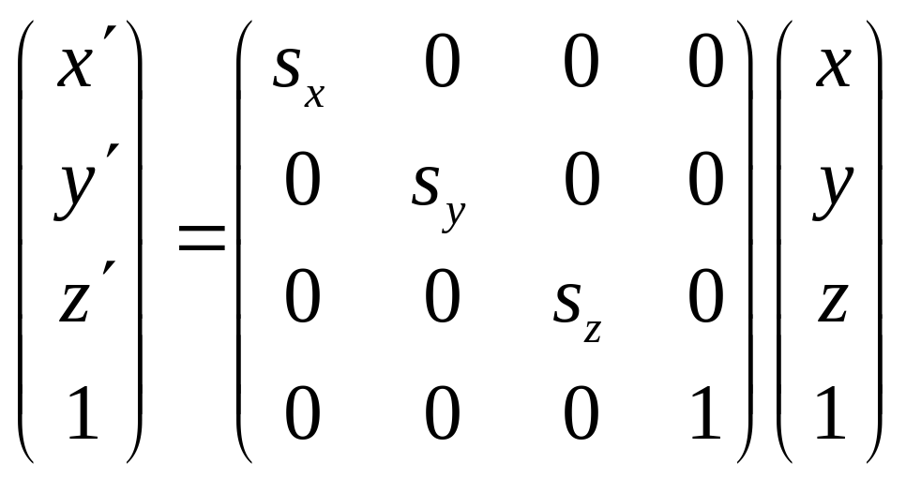
三维模型变换：放缩
三维放缩S：三维点P(x, y, z)放缩(s_{x}, s_{y}, s_{z})后，得到点P' (x', y', z')

Slide 25
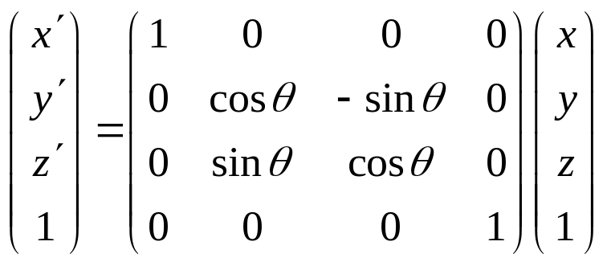
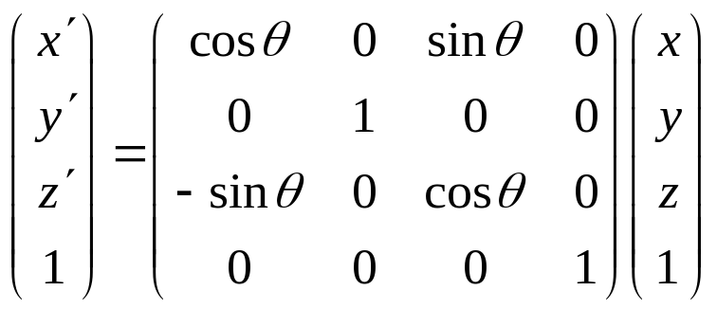
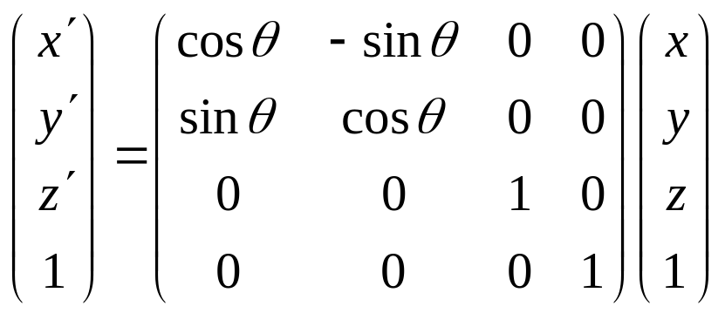
三维模型变换：旋转
绕x轴逆时针旋转θ角的旋转变换R_{x}
绕y轴逆时针旋转θ角的旋转变换R_{y}
绕z轴逆时针旋转θ角的旋转变换Rz

Slide 26
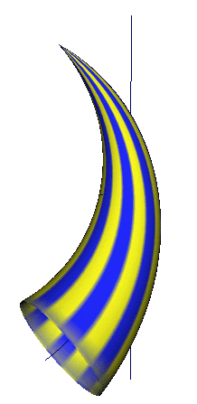
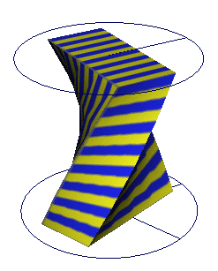
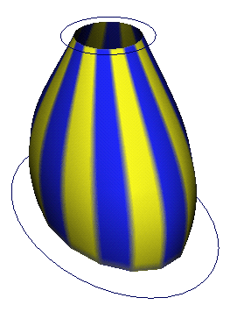
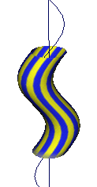
三维模型变换
非线性三维模型变换：变换矩阵是空间位置(x, y, z)或者旋转角度θ (x, y, z)的函数

Slide 27
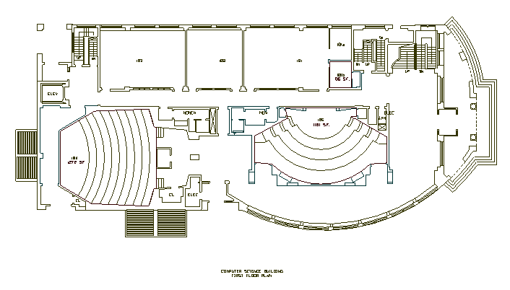
实例：2D 模型变换
Modeling
Coordinates
Scale
Translate
y
x
Scale
Rotate
Translate
World Coordinates

Slide 28
实例：2D 模型变换
Modeling
Coordinates
y
x
Let’s look
at this in
detail…
World Coordinates

Slide 29
实例：2D 模型变换
Modeling
Coordinates
y
x
Initial location
at (0, 0) with
x- and y-axes
aligned
World Coordinates

Slide 30
实例：2D 模型变换
Modeling
Coordinates
y
x
Scale .3, .3
Rotate -90
Translate 5, 3
World Coordinates

Slide 31
实例：2D 模型变换
Modeling
Coordinates
y
x
Scale .3, .3
Rotate -90
Translate 5, 3
World Coordinates

Slide 32
实例：2D 模型变换
Modeling
Coordinates
y
x
Scale .3, .3
Rotate -90
Translate 5, 3
World Coordinates

Slide 33
三维变换流程图
局部坐标系
模型变换
世界坐标系
取景变换
视点坐标系
投影变换
取景变换
图像坐标系
设备变换
规格化设备
坐标系
视窗变换
屏幕坐标系

Slide 34
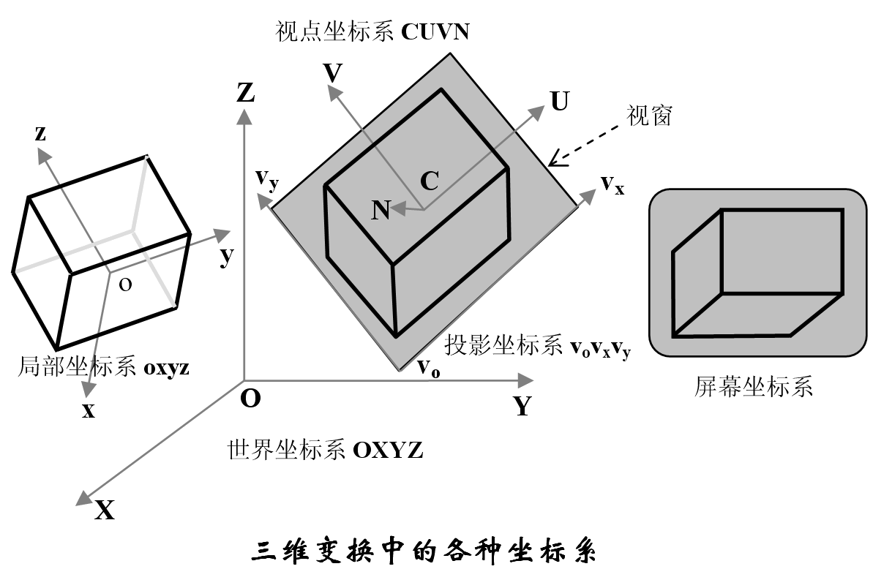
视点坐标系和取景变换
视点坐标系
  视点坐标系定义于世界坐标系中
  类似拍照片：
    照相机镜头的朝向：视线方向
    照相机的位置
    UP方向

Slide 35
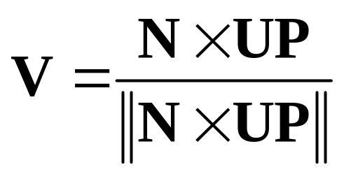

视点坐标系的交互建立
坐标原点C=(C_{x}, C_{y}, C_{z})：相机的位置
单位向量N=(N_{x}, N_{y}, N_{z})：镜头的朝向
与N不平行的向量UP：
得到两个向量 U=(U_{x}, U_{y}, U_{z}) 和V=(V_{x}, V_{y}, V_{z})，然后单位化

Slide 36
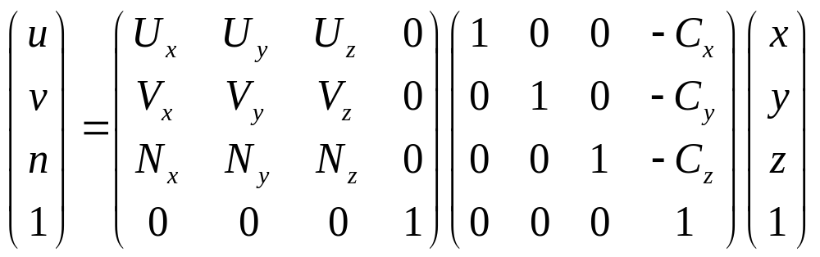
视点坐标系的交互建立
四个矢量C、U、V、N组成了视点坐标系
由世界坐标系到视点坐标系的取景变换：
(x, y, z, 1)为世界坐标系中的点
(u, v, n, 1)为视点坐标系中的点

Slide 37
三维变换流程图
局部坐标系
模型变换
世界坐标系
投影变换
取景变换
视点坐标系
投影变换
图像坐标系
设备变换
规格化设备
坐标系
视窗变换
屏幕坐标系

Slide 38
投影坐标系和投影变换
投影变换：三维→二维，投影变换是在视点坐标系CUVN中进行的
  透视投影：符合人类的视觉特点，产生的投影效果更为真实
  平行投影：物体的相对度量保持不变，适用于建筑和机械设计

Slide 39
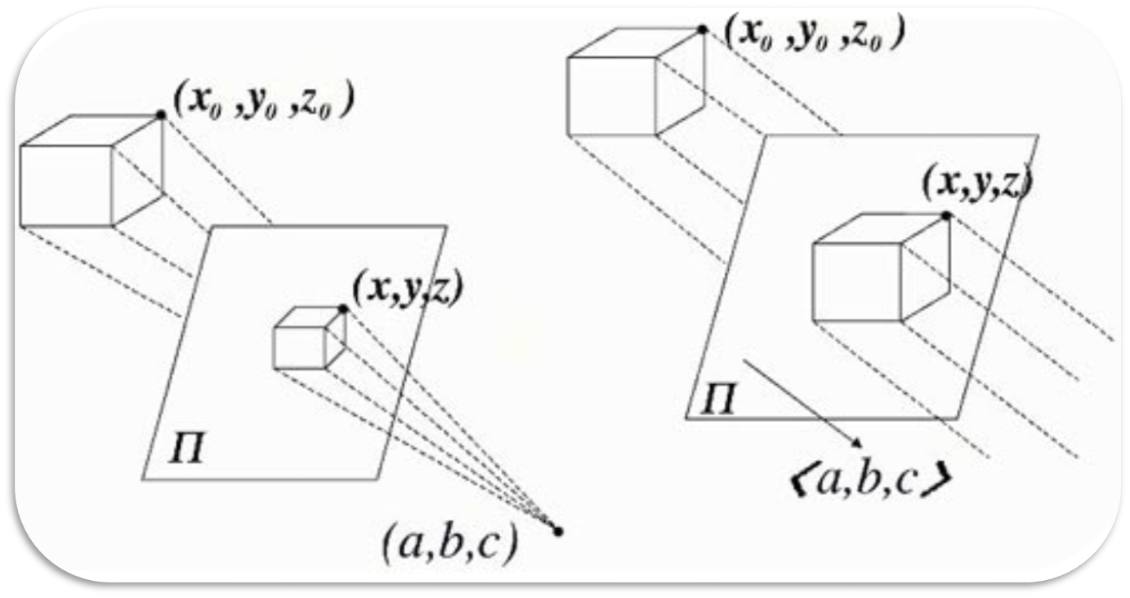
透视投影和平行投影

Slide 40
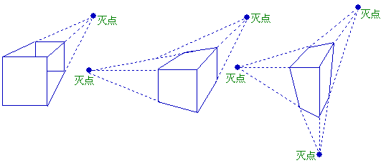
关于透视投影
一点透视投影
两点透视投影
三点透视投影

Slide 41
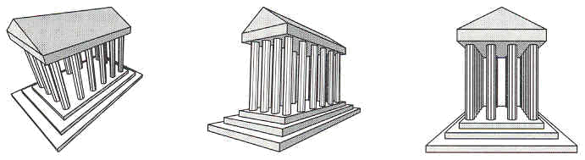
Perspective Projection
How many vanishing point?

Slide 42
Perspective Projection
How many vanishing point?
Three-point perspective

Slide 43
Perspective Projection
How many vanishing point?
Three-point perspective
Two-point perspective

Slide 44
Perspective Projection
How many vanishing point?
Three-point perspective
Two-point perspective
One-point perspective

Slide 45
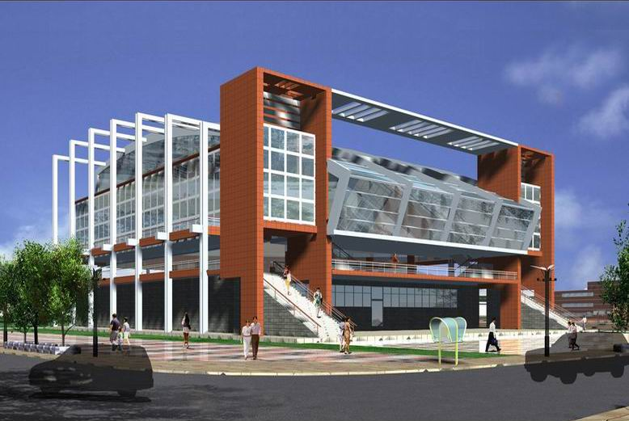
透视图
透视投影

Slide 46
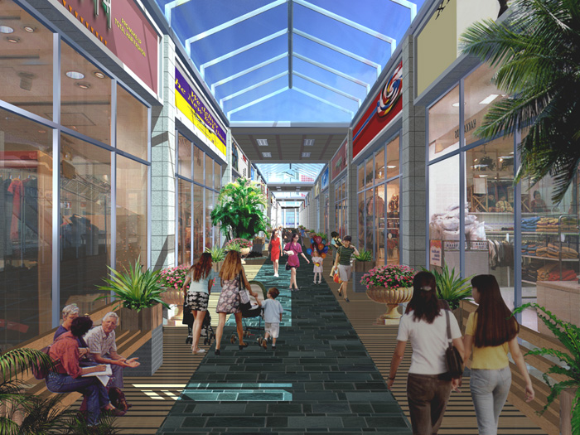
透视图
透视投影

Slide 47
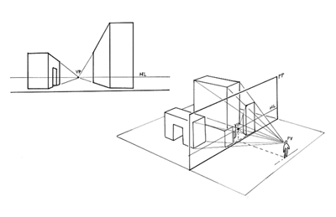
透视图
透视投影
计算机图形学

Slide 48
三、透视投影变换--透视的基本知识
透视投影是一种中心投影法，在日常生活中，我们观察外界的景物时，常会看到一些明显的透视现象。
如：我们站在笔直的大街上，向远处看去，会感到街上具有相同高度的路灯柱子，显得近处的高，远处的矮，越远越矮。这些路灯柱子，即使它们之间的距离相等，但是视觉产生的效果则是近处的间隔显得大，远处的间隔显得小，越远越密。观察道路的宽度，也会感到越远越窄，最后汇聚于一点。这些现象，称之为透视现象。

Slide 49
三、透视投影变换
  投影中心与投影平面之间的距离为有限
  例：室内白炽灯的投影，视觉系统…
  参数：投影方向，距离
投影面
投影线
A
A'
投影中心
B'
特点：
  产生近大远小的视觉效果，由它产生的图形深度感强，看起来更加真实。
B

Slide 50
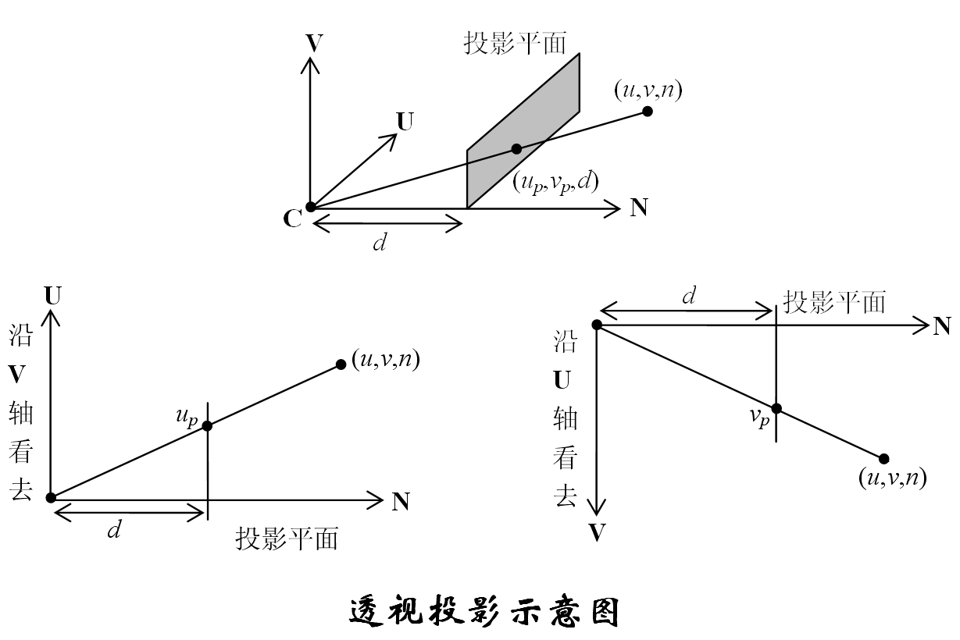
透视投影

Slide 51
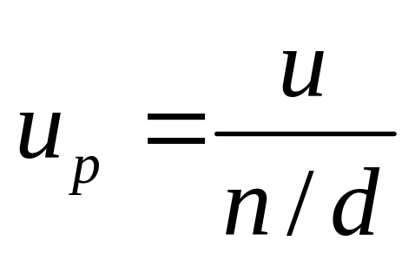
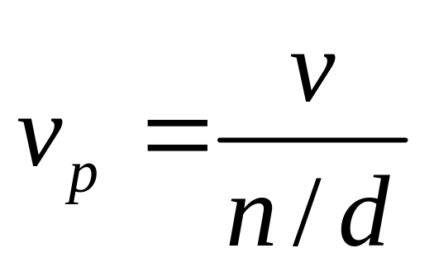
透视投影
投影点：通常取视点坐标系中(0, 0, 0)点
投影平面：取作与视线方向(N方向)垂直的平面n坐标 = d。假设在视点坐标系中的点为(u, v, n)，那么在投影面上的对应点坐标(u_{p}, v_{p})为

Slide 52
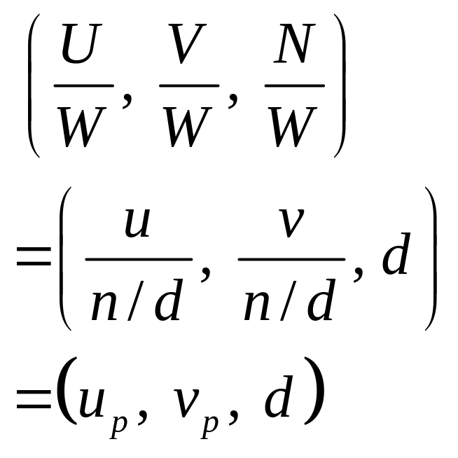
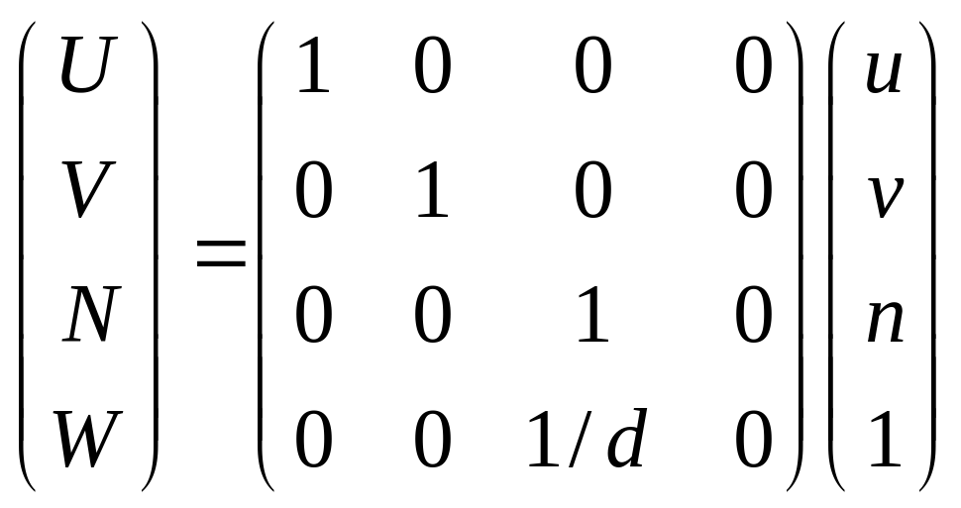
透视投影齐次坐标表示
记投影后的齐次坐标为(U, V, N, W)，则透视投影齐次坐标表示为：

Slide 53

三、透视投影变换
三维变换矩阵
中的元素（p , q , r)取非全０时，能产生透视效果。

Slide 54







透视投影投影方程
y
P
y
P’
y’
x
z
投影平面
x’
x
d
投影中心
z
一点透视

Slide 55
１.透视变换矩阵
一点透视
先设q≠0,p=r=0,对点[ x y z ]进行变换：
1 0 0 0
[x y z 1] 0 1 0 q =[x y z qy+1 ]
0 0 1 0
0 0 0 1
= [ x/(qy+1) y/(qy+1) z/(qy+1) 1]
（齐次化）

Slide 56
１.透视变换矩阵
现在来对Ｙ的取值情况进行讨论：
⬧ 当 y = 0 （在X0Z坐标平面内）
[x’ y’ z’ 1] = [x 0 z 1]
⬧ 当 y→∞
[x’ y’ z’ 1] = [0 1/q 0 1]

Slide 57

１.透视变换矩阵
从以上结果可以看到：当Ｙ值无限变大时，所有点经过变换后均集中于Ｙ轴上的 1/q 处，于是所有平行于Ｙ轴的直线将延伸相交于此点。 该点( 0，1/q ，0)称为灭点。形成一个灭点的透视称为一点透视。为了取得较好的效果，取 q<0 。（让灭点位于Ｙ轴的负半轴上）

Slide 58
１.透视变换矩阵
同样道理，当 p ≠0,q=r=0时，则产生
的一个灭点在Ｘ轴上(1/p,0,0)处。在
这种情况下，所有平行于Ｘ轴的直线
将延伸交于该点。
当 r ≠0,p=q=0时，则产生的一
个灭点在Ｚ轴上(0,0,1/r)处。在这
种情况下，所有平行于Ｚ轴的直线将
延伸交于该点。

Slide 59
(2) 两点透视(成角透视)
如果在 p , q , r 中有两个非０元素，这时将会产生两个灭点，得到的透视图称为两点透视，或称成角透视。
例如：设p ≠0, r ≠0, q= 0, 看透视变换的效果。

Slide 60
(2) 两点透视(成角透视)
1 0 0 P
[ x y z 1 ] 0 1 0 0
0 0 1 r
0 0 0 1
=[x y z px+rz+1 ]
=[x/(px+rz+1) y/(px+rz+1) z/(px+rz+1) 1]
＝[x’ y’ z’ 1]
一个灭点在Ｘ轴上的 1/p 处；
另一个灭点在Ｚ轴上的 1/r 处。

Slide 61
(3)三点透视(斜透视)
以此类推，当 p、q、r三个元素全为
非 0 时，变换的结果将形成三点透
视。产生的三个灭点将分别位于Ｘ轴
上的 1/p 处、Ｙ轴上的 1/q 处和Ｚ
轴上的 1/r 处。
此时，投影平面与三坐标轴均不平行。
这时的三组平行线均产生灭点。

Slide 62

透视投影

Slide 63
透视投影
可以简单的推断：
1、与一个坐标轴垂直的平面作为投影平面的话，该平面上的投影一定是一点投影。
2、与两个坐标轴相交且与第三个坐标轴不相交的平面作为投影平面的话，该平面上的投影一定是两点投影。
3、与三个坐标轴都相交且不含有任何坐标轴的平面作为投影平面的话，该平面上的投影一定是三点投影。

Slide 64

透视投影
灭点：不平行于投影平面的平行线，经过透视投影之后收敛于一点，称为灭点.
  主灭点:平行于坐标轴的平行线的灭点。
    一点透视
    两点透视
    三点透视
特点：产生近大远小的视觉效果，由它产生的图形深度感强，看起来更加真实。
灭点的个数?

Slide 65


一点透视图的生成
在生成一点透视图时，为了避免特殊
位置透视，使产生的透视图立体感较
好，通常要在进行透视变换前先将立
体平移到一个合适的位置（例如离开
坐标系中心），然后再进行透视变换。
在进行投影前位置
不合适产生的结果

Slide 66
(2)两点透视图的生成
两点透视图的生成方法是：
先使立体绕Ｚ轴旋转一个角度θ，以使得立体上原平行于坐标平面XOZ和YOZ的表面与投影面XOZ产生一定的倾斜角（成角透视）；向XOZ投影面作透视投影。

Slide 67

(2)两点透视图的生成
变换矩阵

Slide 68
(2)两点透视图的生成
在以上生成的变换矩阵中，有两个透视参数为非０（
qsinθ , qcosθ)，故生成的透视图为两点透视。
在两点透视图中，只有原来与Ｚ轴平行的立体上的棱线
仍旧保持与Ｚ轴平行，其余的棱线（例如原来与Ｘ轴及
Ｙ轴平行的棱线）将倾斜（成角）。

Slide 69
(3)三点透视图的生成
三点透视图的生成方法是：
先使立体绕Ｚ轴旋转一个角度θ，再绕Ｘ轴旋转一个角度φ（类似于轴测变换），这样使得立体上原平行于三 个坐标平面的表面均与投影面XOZ产生一定的倾斜角；向XOZ投影面作透视投影。

Slide 70

(3)三点透视图的生成
变换矩阵

Slide 71


平行投影
沿N轴、投影平面在n=0的平行投影
正投影
斜投影

Slide 72
视域四棱锥裁剪
透视投影中视域四棱锥是指位于“前面”和“后面”之间的部分四棱锥
在进行透视投影变换时，只有位于视域四棱锥内部的几何物体才会被投影在投影平面上，而位于外部的物体将会被剔除。如果物体部分位于视域四棱锥的内部，那么物体将要基于四棱锥进行裁剪
平行投影的视域四棱锥是类似的，不过它的形状一般为长方体

Slide 73

视域四棱锥裁剪

Slide 74
三维变换流程图
局部坐标系
模型变换
世界坐标系
取景变换
视点坐标系
投影变换
设备变换
图像坐标系
设备变换
规格化设备
坐标系
视窗变换
屏幕坐标系

Slide 75
规格化设备坐标和设备变换
在投影平面上，有一个矩形区域称为视窗
  “视域四棱锥” 图中的矩形
  物体投影后：二维齐次坐标表示
设备变换
  投影后二维齐次坐标除以最后一个坐标分量ω，便得到了规格化设备坐标

Slide 76
三维变换流程图
局部坐标系
模型变换
世界坐标系
取景变换
视点坐标系
投影变换
图像坐标系
设备变换
规格化设备
坐标系
视窗变换
视窗变换
屏幕坐标系

Slide 77
屏幕坐标系和视窗变换
屏幕坐标系：通常以像素为单位
视窗变换
  二维变换：将定义在视窗中的规格化设备坐标转换到以像素为单位的屏幕坐标
  扫描转换：将连续的几何物体转换为离散的光栅表示

Slide 78
总结
二维变换
  齐次坐标表示
  基本变换
  其它变换
三维变换
  场景坐标系和造型变换
  视点坐标系和取景变换
  投影坐标系和投影变换
  屏幕坐标系和设备变换

